Slide 1
Chap. 14 – Calcul des coputs et analyse des résultats
4 – Les charges directes et indirectes
Il existe principalement trois coûts hiérarchiques
Coût d'achat
Coût de production
Coût d'achat
+ Frais de production
Coût de revient
Coût de production
+ Frais de distribution
Prix d'achat
+ Frais d'achat

Slide 2
Chap. 14 – Calcul des coputs et analyse des résultats
4 – Les charges directes et indirectes
Chaque charge doit être affectée à un coût
Certaines sont affectées directement à un coût = charges directes,
d’autres concernent plusieurs coûts => retraitement préalable = charges indirectes.
Charges directes : - le prix d'achat des matières = coût d'achat
- le salaire d'un ouvrier de production = coût de production
- le salaire d'un représentant = coût de distribution
Charges indirectes : - Le salaire du personnel administratif
- Le chauffage des locaux (bureaux et ateliers)
- Le salaire du technicien d'entretien
- Le loyer du siège social

Slide 3
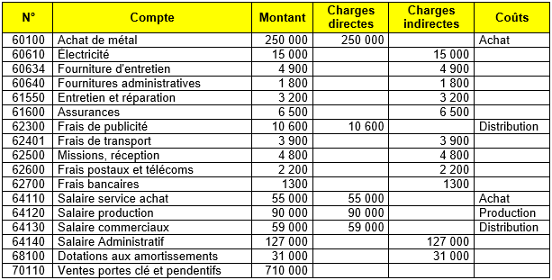
Chap. 14 – Calcul des coputs et analyse des résultats
4 – Les charges directes et indirectes
Exemple : InnoPub SA
Le tableau suivant récapitule les charges incorporables en les ventilant en charges directes et charges indirectes

